Slide 1

Mi Primer Juego 2D
-Julio seaman

Slide 2

The Lost Chapter

Slide 3

Mystery of Shadow Hill

Slide 4
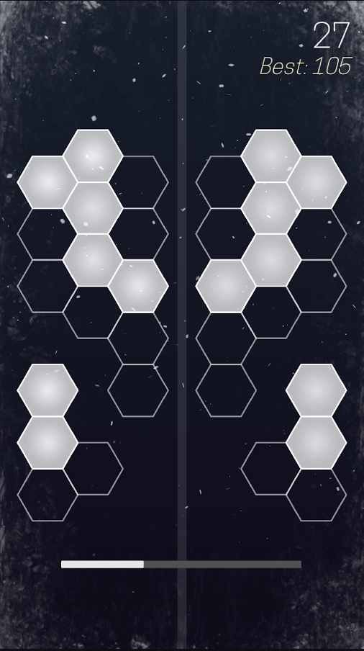
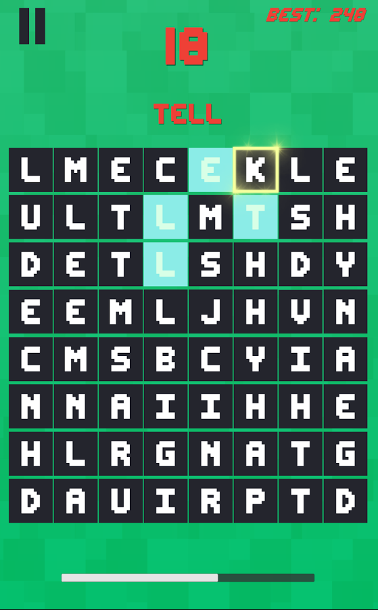
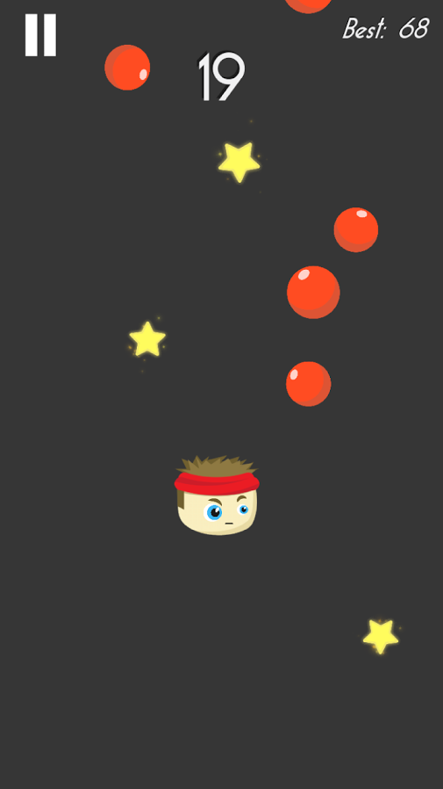
Squadventure Games

Slide 5
Unity
Relativamente fácil
Lenguajes conocidos (C#, Javascript)
Comunidad grande
Versión gratuita
Genera ejecutables para distintas plataformas
PC
Mac
Web
IOS
Android
Xbox
Playstation
Wii

Slide 6
Otras Opciones
Corona SDK
GameMaker
Unreal Engine
Amazon Lumberyard

Slide 7
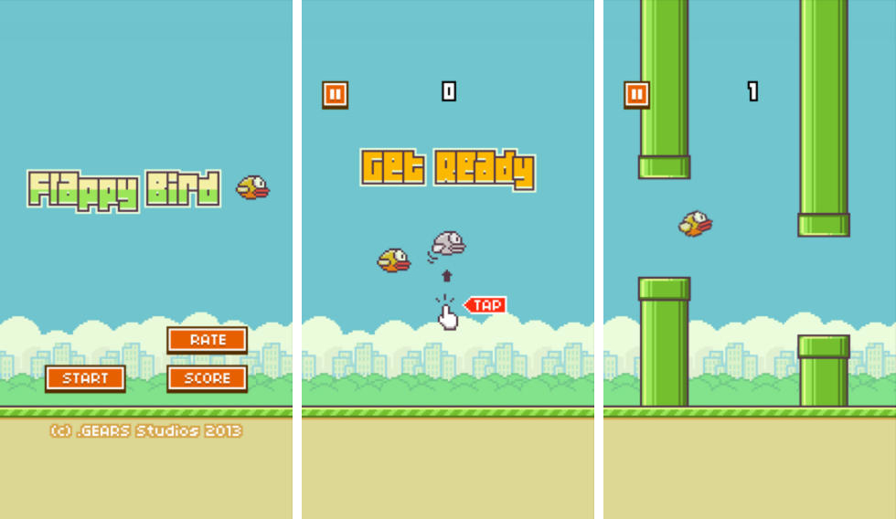
Flappy Bird

Slide 8
http://goo.gl/SDjFVp

Slide 9
Interfaz de Unity
Identificar los paneles
Diferenciar entre modo de edición y modo de juego

Slide 10
Importar Imágenes
Multiple
50 pixels per unit
Utilizar nombres significativos
Objetivos:
Entender pixeles por unidad
Entender transformaciones

Slide 11
Crear Animaciones
Diferenciar entre Animator y Animation
Animation
La linea de tiempo
Animator
Transiciones

Slide 12
Agregar Colisionadores
Configurar colisionadores
Configurar RigidBody

Slide 13
Primer Script
Awake
Start
Update
FixedUpdate
LateUpdate
OnCollisionEnter2D

Slide 14
Detectar “Flaps”
Configurar FlapForce: 200
Colaboración con ‘flags’
Update
FixedUpdate
Input.GetButton("Jump")
Input.GetMouseButtonDown(0)
Reset velocity

Slide 15
Ajustar Angulo
var angle = rigidBody.velocity.y / 10 * 90;
transform.rotation = Quaternion.Euler(0, 0, angle);

Slide 16
Escenario
Importar background
Ajustar aspect ratio
Agregar suelo
Ajustar sorting layers

Slide 17
Obstáculos
Jerarquía
UpperPipe
LowerPipe
Altura variable
HeightRange: 2
Random.Range
Moverse
Speed: 2
Recordar: distancia = tiempo x velocidad

Slide 18
Matar el Bird
Configurar canvas
Mensaje: “Game Over”
Score
Detectar colisiones
OnCollisionEnter2D(Collision2D coll)
Si muere:
Marcarlo como muerto
Evitar input
Detener obstáculos
Mostrar mensaje “Game Over”
Reiniciar nivel

Slide 19
Score
Crear objeto vacío “ScoreManager”
Configurar zona de cruce
void OnTriggerExit2D(Collider2D other)
Generar prefab de obstáculos

Slide 20
Reciclar Obstáculos
Detectar obstaculos Off-Screen
Camera.main.ScreenToWorldPoint(Vector3.zero)
Mantener lista de obstáculos
Definir separación

Slide 21
Hacia el futuro…
Definir condición de ganar
Generar un “obstacle spawner”
Reciclar obstáculos
Incrementar dificultad

Slide 22
Physics Engine
2D & 3D
Colliders & RigidBody
Conceptos
Mass
Gravity Scale
Linear Drag
Angular Drag

Slide 23
Hinge Joint
Hinge con background
Hinge con motor
Hinge con otro objeto
Limitar angulos
Ejercicio 1: un trapdoor
Ejercicio 2: una cadena

Slide 24
Distance Joint
Preserva distancia entre 2 objetos
Se puede romper
Max Distance Only

Slide 25
Spring Joint
Resorte entre 2 objetos
Regular frecuencia de oscilación

Slide 26
Effectors
Necesitan collider
IsKinematic
Used By Effectos
Ejercicio: ventilador gigante
Ejercicio: explosión

Slide 27
Siguientes pasos
3D
Cámaras
Personajes
Terrenos
Interacciones
Realidad Virtual?

Slide 28
Gracias
Email: jseaman@squadventure.com
Facebook: https://www.facebook.com/julio.seaman
Skype: jseaman76
Twitter: jseaman76

